Slide 1

INTERTRAIN
RESERVAS DE VIAGENS DE COMBOIO
MODELAÇAO E IMPLEMENTAÇÃO DE UMA BASE DE DADOS
BASES DE DADOS
Ana Fernandes
Diogo Machado
Miguel Miranda
Rui Leite
Mestrado Integrado em Engenharia Informática JANEIRO DE 2017

Slide 2
Conteúdos a abordar
Apresentação
MODELO RELACIONAL
INTRODUÇÃO
LEVANTAMENTO DE REQUISITOS
MODELAÇÃO CONCEPTUAL
Modelo conceptual
Validação
MODELAÇÃO LÓGICA
Modelo Lógico
Validação segundo regras de normalização
Validação segundo as transações
Restrições de integridade
Restrições gerais
Tamanho inicial e crescimento futuro
MODELAÇÃO FÍSICA
Tradução do modelo lógico
Transações
Estimativa de espaço em disco
Vistas e regras de aceso
TRANSIÇÃO PARA UM MODELO NÃO RELACIONAL
INTRODUÇÃO
Regras de Transição
Transição de cada tabela para tipo de nodo
Apresentação do esquema geral
Exportação e Importação dos dados
Análise Critica
CONCLUSÕES E TRABALHO FUTURO
BASES DE DADOS MiEI JANEIRO DE 2017 INTERTRAIN

Slide 3
Introdução
Apresentação do caso de estudo
InterTrain é uma empresa portuguesa de transportes ferroviários. Com o avançar do tempo e necessidades da população decidiu expandir a sua oferta para destinos no estrangeiro.
A empresa disponibiliza apenas comboios Alfa Pendulares e Intercidades.
Existem lugares de 1ª e 2ª classes, com/sem mesa, e tomada elétrica. Alguns deles são à janela. Lugares de 1.ª acrescem o preço em 30%.
Por forma a aumentar a aderência do público às viagens, a empresa oferece descontos no valor 25%.
Apenas é permitido que um cliente reserve uma viagem de cada vez. Só o cliente que comprou uma viagem pode viajar nela.
BASES DE DADOS MiEI JANEIRO DE 2017 INTERTRAIN

Slide 4
Introdução
Motivação
Necessidade criar sistemas que permitam a gestão de grandes volumes de informação;
Integrar todos os dados operacionais relevantes de uma organização para providenciar um acesso controlado e fornecer respostas eficazes e válidas.
Objetivos
Desenvolver um SGBD que cumpra todos os requisitos da companhia de viagens de comboio;
Fazer uma gestão mais eficiente e correta dos serviços que a empresa oferece aos seus clientes.
BASES DE DADOS MiEI JANEIRO DE 2017 INTERTRAIN

Slide 5
1. Levantamento de requisitos
Técnicas usadas: Pesquisa na Internet e Observação de comportamento;
A empresa contém um conjunto de clientes que fazem reservas de viagens de comboios.
Um cliente para fazer uma reserva, tem que se autenticar com o email e a sua password na aplicação de reservas da empresa.
Cada cliente paga uma reserva para uma viagem. Um cliente é sempre passageiro da viagem que compra.
A empresa deverá saber o número de contribuinte e número do CC de cada cliente, a data em que cada reserva foi emitida e o respetivo preço.
A empresa deseja ter a possibilidade de avisar por telemóvel e email os seus clientes sobre viagens que reservaram e que se realizarão num futuro próximo.
A empresa considera importante saber a idade dos seus clientes e o sexo.
A empresa deseja saber em que alturas do ano mais reservas são emitidas.
O preço de uma reserva é dado pelo preço base que todas as viagens têm associado, eventualmente com a possibilidade de um desconto.
BASES DE DADOS MiEI JANEIRO DE 2017 INTERTRAIN

Slide 6
1. Levantamento de requisitos
Uma viagem tem uma localidade de origem e destino, uma duração e é sempre feita por um comboio.
A informação dos locais de origem e destino da viagem assim como a hora de partida e chegada deverão constar nas informações de cada viagem.
A empresa deseja saber o número de viagens para cada localidade.
A empresa deseja ter informação sobre o tipo de comboio.
O cliente deve ter acesso à lista de lugares que ainda não foram reservados numa dada viagem e informações como a classe, se se encontra à janela, se tem tomada elétrica e se tem mesa.
Obter uma lista com os clientes que reservaram uma viagem e o número do lugar, carruagem e comboio destinado a cada um.
A empresa deseja poder saber quanto faturou até ao momento com o total das reservas em cada viagem.
Gerar estatísticas sobre a taxa de ocupação de cada viagem, relativamente à capacidade de um comboio.
Saber o número de reservas que obtiveram um desconto.
BASES DE DADOS MiEI JANEIRO DE 2017 INTERTRAIN

Slide 7
2. Modelação Conceptual
BASES DE DADOS MiEI JANEIRO DE 2017 INTERTRAIN

Slide 8
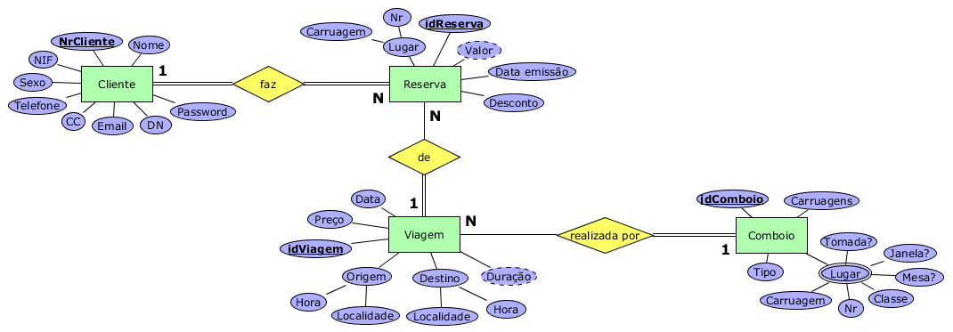
2.1. Modelo Conceptual
BASES DE DADOS MiEI JANEIRO DE 2017 INTERTRAIN

Slide 9
Modelação Conceptual
2.2. Validação
Por forma a validar o Modelo Conceptual apresentado anteriormente seguiram-se os seguintes passos:
Validação do modelo conceptual segundo os requisitos
Fez-se uma análise a cada um dos requisitos apresentados e à forma como podem ser respondidos.
Validação do modelo conceptual segundo as transações
Foram definidas as transações: “Fazer a reserva de uma viagem”, “Registar um novo cliente” e “Modificar a hora de chegada de uma viagem” e verificado onde existe informação para as suportar.
Validação com o utilizador
Validação dos requisitos com o utilizadores
BASES DE DADOS MiEI JANEIRO DE 2017 INTERTRAIN

Slide 10
3. Modelação Lógica
BASES DE DADOS MiEI JANEIRO DE 2017 INTERTRAIN

Slide 11
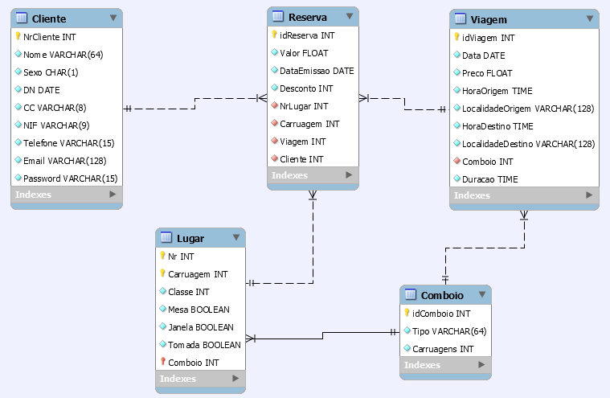
3.1. Modelo Lógico
BASES DE DADOS MiEI JANEIRO DE 2017 INTERTRAIN

Slide 12
Modelação Lógica
3.2. Validação por regras de normalização
1.ª Forma Normal (1FN)
Chave primária como identificador único em cada tabela
Valores atómicos nos atributos
Nomes únicos para tabelas e atributos de cada uma
2.ª Forma Normal (2FN)
Todas as relações na 1FN
Dependência funcional total em relação à chave primária
3.ª Forma Normal (3FN)
Todas as relações na 2FN
Não existem dependências transitivas
BASES DE DADOS MiEI JANEIRO DE 2017 INTERTRAIN

Slide 13
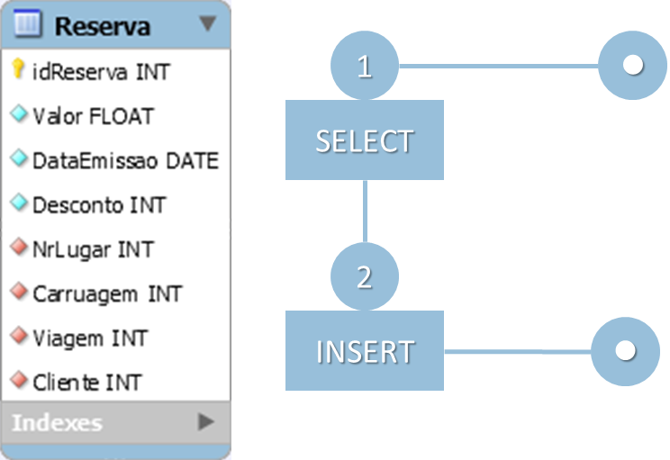
Modelação Lógica
3.3. Validação segundo as transações
Fazer a reserva de um lugar
Para realizar a reserva de uma viagem é apenas necessário verificar se existe já alguma com o lugar pretendido na mesma viagem. Caso haja, a transação é abortada, caso não haja basta registar na tabela “Reserva” a nova informação.
BASES DE DADOS MiEI JANEIRO DE 2017 INTERTRAIN

Slide 14
Modelação Lógica
3.4. Restrições de integridade
Nenhum dos atributos pode tomar o valor Nulo;
Usados tipos de dados INT, VARCHAR, DATE, TIME e FLOAT;
Restrições de domínio:
atributo “Tipo” na tabela “Comboio”:
Alfa pendular;
Intercidades.
atributo “Classe” na tabela “Lugar”:
1 – 1.ª classe;
2 – 2.ª classe.
atributo “Sexo” na tabela “Cliente”:
M;
F.
Integridade de domínio
BASES DE DADOS MiEI JANEIRO DE 2017 INTERTRAIN

Slide 15
Modelação Lógica
3.4. Restrições de integridade
Integridade de Entidade
Valores de chave primária não nulos;
Não existem valores de chaves primárias iguais;
Integridade Referencial
Garantir a validade de todas as chaves estrangeiras:
No caso das remoções e atualizações em relações “pai”, foram consideradas, em todas elas, as estratégias de NO ACTION ON DELETE e NO ACTION ON UPDATE: caso existam referências a relações “filho”, a remoção e atualização é impedida.
BASES DE DADOS MiEI JANEIRO DE 2017 INTERTRAIN

Slide 16
Modelação Lógica
3.5. Restrições Gerais
Restrições impostas
O número de reservas para uma viagem não pode exceder a lotação do comboio que a faz;
Um mesmo lugar não pode ser reservado duas vezes na mesma viagem.
BASES DE DADOS MiEI JANEIRO DE 2017 INTERTRAIN

Slide 17
Modelação Lógica
3.6. Tamanho Inicial e Crescimento Futuro
Tamanho Inicial
1000 clientes
3000 reservas
130 viagens
4 comboios
50 lugares por comboio
Crescimento Futuro
120 clientes / ano
800 reservas / ano
14 viagens / dia
1 comboio de 6 em 6 anos
BASES DE DADOS MiEI JANEIRO DE 2017 INTERTRAIN

Slide 18
4. Modelação Física
BASES DE DADOS MiEI JANEIRO DE 2017 INTERTRAIN

Slide 19
Modelação Física
4.1. Tradução do modelo lógico
Tradução do modelo lógico num SGBD – MySQL
Todos os atributos são NOT NULL;
As chaves candidatas são UNIQUE INDEX;
As chaves primárias são declaradas como AUTO_INCREMENT.
Representação de atributos derivados
Ambos são armazenados:
atributo “Valor” na tabela “Reserva” – é mais pejorativo ao sistema calcular o valor sempre precisar dele (junção de tabelas) do que guardar o inteiro;
atributo “Duração” da tabela “Viagem” – apesar de ser direto, poderá ser calculado diversas vezes, então foi armazenamento.
Restrições gerais
As restrições gerais apresentadas são garantidas pelo método de reservar uma viagem, com a verificação da disponibilidade do lugar pretendido (lugares livres).
BASES DE DADOS MiEI JANEIRO DE 2017 INTERTRAIN

Slide 20
Modelação Física
4.2. Transações
Foram definidos procedimentos que suportam as transações já enunciadas:
Fazer a reserva de uma viagem;
fazer_reserva(IN viagem INT, IN cliente INT, IN desconto INT,
IN nrLugar INT, IN carruagem INT)
Registar um novo cliente;
registar_cliente(IN nome VARCHAR(64), IN sexo CHAR(1), IN dn DATE,
IN cc VARCHAR(8), IN nif VARCHAR(9), IN telefone VARCHAR(15),
IN email VARCHAR(128), IN password VARCHAR(15))
Modificar a hora de chegada de uma viagem alterar_hora_chegada_viagem(IN p_viagem INT, IN p_novaHora TIME)
BASES DE DADOS MiEI JANEIRO DE 2017 INTERTRAIN

Slide 21
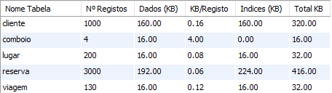

Modelação Física
4.3. Estimativa de espaço em disco
Para teste da dimensão da base de dados, fez-se um povoamento semelhante ao apresentado como tamanho inicial e, através de uma query em SQL obteve-se os seguintes valores:
O tamanho total da base de dados seria o seguinte:
Estimou-se que o crescimento futuro será de 680.4KB / ano.
BASES DE DADOS MiEI JANEIRO DE 2017 INTERTRAIN

Slide 22
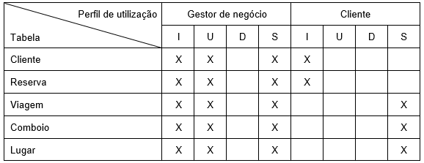
Modelação Física
4.4. Vistas e regras de acesso
Vistas de utilização
Dada a dimensão do modelo não foi possível definir vistas de utilização.
Perfis de utilização
Foi possível definir dois perfis de utilização: cliente e gestor de negócio.
BASES DE DADOS MiEI JANEIRO DE 2017 INTERTRAIN

Slide 23
Transição para um modelo não relacional
Orientado por grafos
NoSQL
BASES DE DADOS MiEI JANEIRO DE 2017 INTERTRAIN

Slide 24
Introdução
Motivação
Apesar das vantagens existentes no modelo relacional (consistência dos dados), pode ser vantajoso analisar o desempenho num modelo não relacional;
A arquitetura relacional pode não ser a mais indicada;
Motivações para usar bases de dados não relacionais:
escalabilidade (quantidade de dados/de utilizadores simultaneamente);
flexibilidade (com estruturas de dados flexíveis, sem dependência de um esquema);
boa performance.
BASES DE DADOS MiEI JANEIRO DE 2017 INTERTRAIN

Slide 25
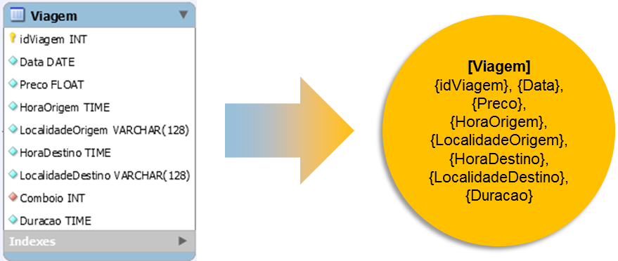
Transição do modelo relacional para um modelo orientado por grafos
1. Regras de Transição
Criação de nodos e relações
O nome de uma tabela dá origem a um tipo de nodo;
Os atributos de uma tabela dão origem às propriedades de um nodo;
Cada linha de uma tabela origina um nodo do tipo correspondente;
As relações entre tabelas (pares primary Key/Foreign Key) dão origem a relações entre nodos.
BASES DE DADOS MiEI JANEIRO DE 2017 INTERTRAIN

Slide 26
Transição do modelo relacional para um modelo orientado por grafos
2. Transição de cada tabela para tipo de nodo
Aplicar as regras de transição a cada tabela.
Conversão dos tipos de dados de MySQL para Neo4J
Tipos de dados VARCHAR() passaram a String;
Formatos de dados do tipo INT e FLOAT mantiveram-se;
Datas convertidas para INT, com auxílio da função unix_timestamp(). A aplicação realizará a conversão para o formato YYYY-MM-DD.
BASES DE DADOS MiEI JANEIRO DE 2017 INTERTRAIN

Slide 27
3. Apresentação do esquema geral
[Cliente]
[Viagem]
[FEZ]
[RELATIVA]
[REALIZADA]
[Reserva]
[Comboio]
[Lugar]
[RESERVADO]
[PERTENCE]
BASES DE DADOS MiEI JANEIRO DE 2017 INTERTRAIN

Slide 28
4. Exportação e importação dos dados
Exportação dos dados do SGBD MySQL
Utilizada ferramenta do MySQL WorkBench;
Para cada uma das tabelas foi executada uma query de seleção de todos os dados e feita a exportação do resultado para um ficheiro CSV.
Importação dos dados em Neo4J
Importação para SGBD Neo4J feita através de uma query em CQL;
Para cada tipo de nodo é “percorrido” o ficheiro CSV correspondente e criados os nodos respetivos de cada linha;
Posteriormente são criadas as relações.
BASES DE DADOS MiEI JANEIRO DE 2017 INTERTRAIN

Slide 29
5. Análise Crítica
Pontos positivos encontrados
Linguagem Cypher simples de aprender e intuitiva no modo como se enunciam as relações entre nodos;
Pontos negativos encontrados
SGBD Neo4J com falta de várias funções essenciais para o tratamento de dados, como datas.
Quando é necessária consistência, tem que se ter um cuidado acrescido.
Comparação com modelo relacional
Perante as duas abordagens e pela dimensão da base de dados elaborada, qualquer uma das implementações se mostrou bastante rápida, não havendo diferenças significativas.
BASES DE DADOS MiEI JANEIRO DE 2017 INTERTRAIN

Slide 30
Conclusão e trabalho futuro
A construção do modelo conceptual tem muita relevância para a definição do problema;
A tradução para o modelo lógico fez perceber se de facto os requisitos são cumpridos.
A implementação do esquema físico fez-se de forma natural. Foram ultrapassadas as possíveis dificuldades em relação à linguagem MySQL.
Em termos da transição para o modelo não relacional, consideramos que o processo foi bastante rápido, uma vez que o problema estava já bem definido e a base de dados povoada e consistente.
Concluímos que não é possível estabelecer uma relação de preferência entre um modelo e outro, uma vez que a escolha depende diretamente das necessidades e características do problema.
BASES DE DADOS MiEI JANEIRO DE 2017 INTERTRAIN

Slide 31
INTERTRAIN
RESERVAS DE VIAGENS DE COMBOIO
BASES DE DADOS
Mestrado Integrado em Engenharia Informática JANEIRO DE 2017
Esmeralda Fernandes
Diogo Machado
Miguel Miranda
Rui Leite

